Slide 1
Notes:
Thiết kế: Hương Thảo – Zalo 0972115126

Slide 2
Notes:
- Chúng ta cùng nhau khám phá đại dương mênh mông, nơi có bao điều kì thú các bạn nhé!

Slide 3
Notes:
Bấm số ra câu hỏi.
Bấm cá sau số cá hiện ra để cá bơi xuống nước
Bấm bạch tuộc hồng ra chữ win.
Bấm mũi tên qua phần mới.
Lưu ý dẫn dắt sau phần khởi động: các em cần phải biết BVMT biển, giữ gìn môi trường xanh-sạch-đẹp.

Slide 4

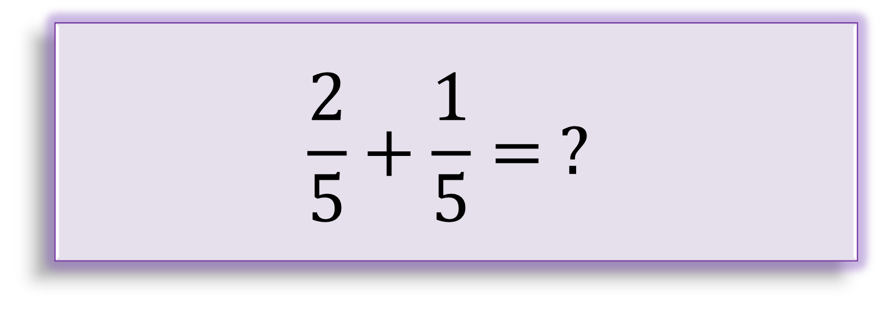
$$\frac{2}{5}+\frac{1}{5}= ?$$
$$\frac{3}{5}$$
Trở lại

Slide 5


$$\frac{5}{8}−\frac{1}{8}=?$$
$$\frac{1}{2}$$
Trở lại

Slide 6


$$\frac{9}{13}−\frac{2}{13}=?$$
$$\frac{7}{13}$$
Trở lại

Slide 7
Thứ….ngày….tháng….năm…

Slide 8
Biết cộng hai phân số khác mẫu số.
Biết cách trình bày phép cộng phân số khác mẫu số đối với dạng giải toán

Slide 10
Muốn biết sau hai ngày đội công nhân đó xây được bao nhiêu phần bức tường, ta làm thế nào?

Slide 11

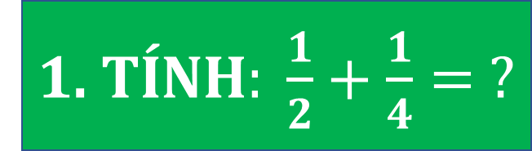



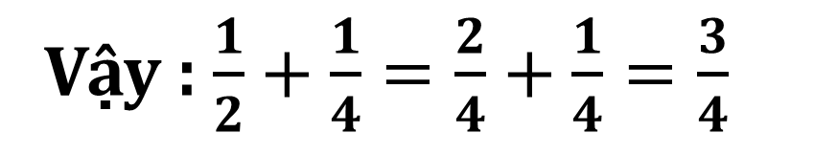
1. TÍNH$: \frac{1}{2}+\frac{1}{4}= ?$
$$\frac{1}{2}$$
$$\frac{1}{4}$$
$$\frac{3}{4}$$
Ta có: $\frac{1}{2}=\frac{1 x 2}{2 x 2}=\frac{2}{4}$
Vậy : $\frac{1}{2}+\frac{1}{4}=\frac{2}{4}+\frac{1}{4}=\frac{3}{4}$

Slide 12

2. Nhận xét
Ví dụ: $\frac{2}{3}+\frac{5}{9}= ?$
Ta có: $\frac{2}{3}=\frac{2 x 3}{3 x 3}=\frac{6}{9}. Vậy\frac{2}{3}+\frac{5}{9}=\frac{6}{9}+\frac{5}{9}=\frac{11}{9}$

Slide 13


Ví dụ
$$\frac{1}{8}+\frac{3}{4}= ?$$
Ta có: $\frac{3}{4}=\frac{3 x 2}{4 x 2}=\frac{6}{8}. Vậy\frac{1}{8}+\frac{3}{4}=\frac{1}{8}+\frac{6}{8}=\frac{7}{8}$

Slide 15
1
Tính

Slide 16



$$= \frac{3}{9}+\frac{2}{9}=\frac{5}{9}$$
$$= \frac{4}{8}+\frac{3}{8}=\frac{7}{8}$$
$$= \frac{5}{12}+\frac{8}{12}=\frac{13}{12}$$

Slide 17



$$= \frac{5}{16}+\frac{6}{16}=\frac{11}{16}$$
$$= \frac{4}{15}+\frac{9}{15}=\frac{13}{15}$$
$$= \frac{8}{63}+\frac{90}{63}=\frac{98}{63}$$

Slide 19
By:Linh&Hiền
Măng Non
KHO BÁU ĐẠI DƯƠNG
KHO BÁU ĐẠI DƯƠNG
Măng Non
Măng Non

Slide 20
Treasure hunt
Treasure hunt
Treasure hunt
Học tiếp
Notes:
Nhấn vào hòm kho báu để đến câu hỏi.
Nhấn vào dòng chữ Treasure Hunt để đến trò chơi thứ 2.

Slide 21


$\frac{1}{4}$ + $\frac{9}{8}= ?$
$$\frac{11}{8}$$
Notes:
Nhấn vào mũi tên góc phải quay lại trò chơi Treasure Hunt

Slide 22
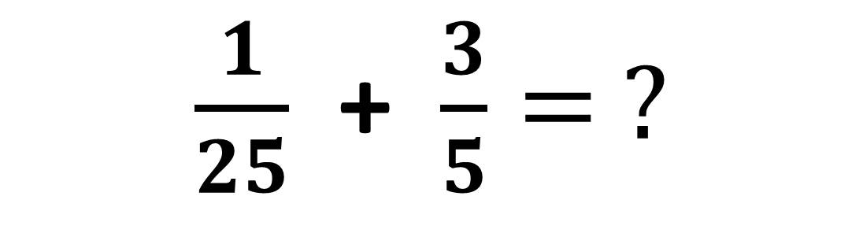

$\frac{1}{25}$ + $\frac{3}{5}= ?$
$$\frac{16}{25}$$
Notes:
Nhấn vào mũi tên góc phải quay lại trò chơi Treasure Hunt

Slide 23


$\frac{1}{6}$ + $\frac{5}{12}= ?$
$$\frac{7}{12}$$
Notes:
Nhấn vào mũi tên góc phải quay lại trò chơi Treasure Hunt

Slide 24
Notes:
Thiết kế: Hương Thảo – Zalo 0972115126

